Slide 1
Detection und Segmentation
5

Slide 2
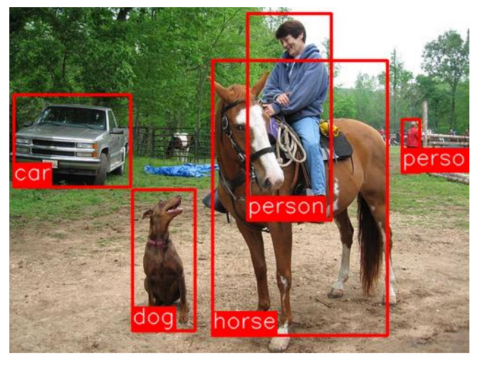
OBJECT DETECTION

Slide 3
OBJECT DETECTION
Mehrere Objekte auf Bildern vorhanden
Klasse und Lage des Objektes bestimmen
Objekte können verdeckt sein (Occlusion)

Slide 4
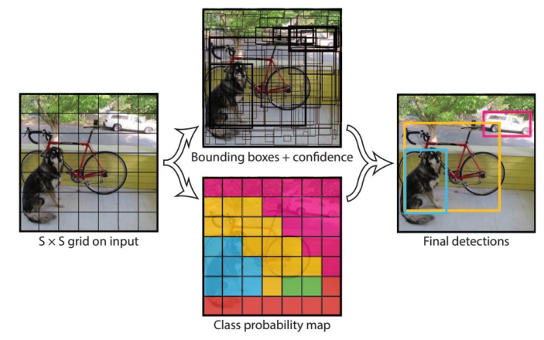
YOLO (2016)
Redmon et al., You Only Look Once: Unified, Real-Time Object Detection, CVPR 2016

Slide 5
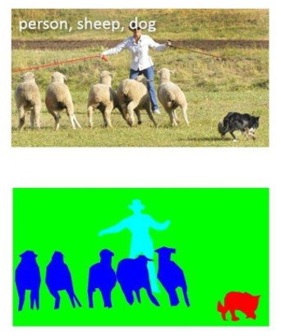
IMAGE SEGMENTATION
Semantic Segmentation: Ordne jedem Pixel auf dem Bild eine Klasse zu

Slide 6
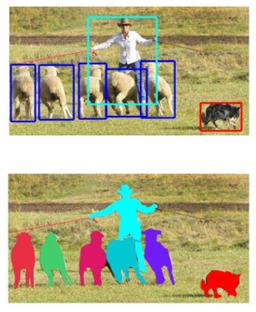
IMAGE SEGMENTATION
Instance Segmentation: Ordne jedem Objekt auf dem Bild eine Instanz (Farbe) zu

Slide 7
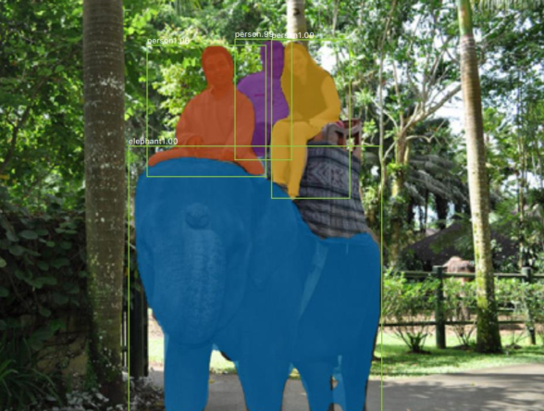
IMAGE SEGMENTATION
Quelle: He, Gkioxari, Dollar, Girshick, Mask R-CNN, ICCV, 2017

